Slide 1
Планирование дистанций в спортивном ориентировании
Семинар
Автор: Верилов В.А.

Slide 2
1. «Золотые» правила планирования дистанции:
При планировании дистанций необходимо всесторонне учитывать следующие факторы:
- уникальные ценности спортивного ориентирования как вида спорта не должны быть потеряны
- принцип спортивной справедливости должен быть соблюден
- спортсмены должны получить удовольствие от прохождения дистанции
- природе не должен быть нанесен ущерб
- должны быть учтены запросы зрителей и представителей средств массовой информации

Slide 3
Ценности спортивного ориентирования как вида спорта
Ценности (смысл) спортивного ориентирования состоят в том, чтобы за максимально короткое время найти лучший (оптимальный) путь до КП и пройти его максимально быстро, пользуясь только картой и компасом. Для этого требуется уметь читать карту во всех ее подробностях, оценивать варианты движения и выбирать лучший из них, уметь обращаться с компасом, сохранять концентрацию внимания на фоне физической нагрузки, быстро принимать решения, обладать хорошей физической подготовленностью и многое другое.

Slide 4
Спортивная справедливость
Принцип спортивной справедливости – основной принцип любого соревновательного вида спорта. Если не принять его во внимание при планировании дистанции, элемент везения или случайности может существенно повлиять на результаты спортсменов. Начальник дистанции должен принять во внимание все факторы, которые могут повлиять на результаты спортсменов, и добиться того, чтобы все участники соревнований находились в абсолютно равных условиях.

Slide 5
Удовлетворение от прохождения дистанции
Ориентирование будет развиваться и привлекать все больше приверженцев только в том случае, если спортсмены будут получать удовольствие от предложенной им дистанции. При планировании дистанции необходимо принять во внимание такие факторы, как соответствие длины дистанции и технической сложности дистанции уровню подготовленности спортсменов, расположение контрольных пунктов и т. п. С этой точки зрения необходимо тщательно подойти к вопросу планирования дистанций каждой из возрастных и квалификационных групп.

Slide 6
Охрана окружающей среды
При проведении соревнований необходимо учитывать интересы людей, живущих на территории, на которой проводятся соревнования, а также заботиться о том, чтобы не нанести ущерб природе – животным, птицам и растениям.
Опыт показывает, что даже на самой уязвимой с точки зрения охраны природы местности, соревнования могут быть проведены без нанесения ущерба окружающей среде. Этого можно достичь за счет принятия мер предосторожности при планировании дистанций.

Slide 7
Зрители и средства массовой информации
Начальник дистанции должен всесторонне учитывать интересы зрителей и представителей средств массовой информации, освещающих данные соревнования. Журналистам и зрителям необходимо предоставить возможность как можно полнее следить за развитием событий, не допуская при этом их вмешательства в ход спортивной борьбы.

Slide 8
2. Планирование дистанций
Местность
Выбор местности для соревнований должен обеспечивать возможность проведения справедливых соревнований для всех участников. С точки зрения сохранения ценностей ориентирования как вида спорта, местность должна быть пробегаемой (для лыжного ориентирования - пригодна для передвижения на лыжах, велоориентирования - пригодной для езды) и пригодной для всесторонней проверки технического мастерства спортсменов.

Slide 9
Дистанция ориентирования
Основными элементами дистанции ориентирования являются этапы (перегоны) и КП. КП служит средством создания основных элементов дистанции. Качество дистанции в целом определяется качеством каждого из участков между КП. Хорошо спланированные перегоны ставят перед спортсменами разнообразные задачи и предполагают широкие возможности индивидуального выбора пути. В пределах одной дистанции перегоны должны быть разнообразными, одни должны предъявлять требования к детальному чтению карты, другие давать возможность выбора из нескольких альтернативных вариантов движения. Перегоны должны чередоваться по длине и технической сложности, заставляя спортсмена регулировать скорость бега и применять различные технические приемы ориентирования. Начальник дистанции должен предусмотреть различные направления перегонов, чтобы спортсмену было необходимо чаще ориентировать карту.

Slide 10
Расположение КП
Основная функция КП - обозначить начало и конец перегона. КП устанавливаются также для того, чтобы решить некоторые специальные задачи, например, провести участников соревнований вокруг опасных или запрещенных районов (КП в начале тоннеля, у моста, в начале перехода через посевы и т.п.). КП могут служить для размещения пунктов питания, для смены снаряжения, для работы представителей средств массовой информации и для зрителей. Между контрольными пунктами, положение которых с высокой степенью точности определено как на карте, так и на местности, спортсмен может передвигаться по любому выбранному им пути.
Контрольные пункты должны располагаться рядом с такими ориентирами, которые нанесены на карту и могут быть безошибочно достигнуты и опознаны с помощью разрешенных в ориентировании средств навигации – карты и компаса. Это означает следующее:
Объект КП должен быть нанесен на карту с помощью соответствующего знака.
Карта в районе КП должна полностью соответствовать местности.
Объект КП должен быть однозначно распознаваем как на карте, так и на местности.
Выход на КП должен быть доступен с помощью карты и спортивного компаса.
Положение КП должно однозначно определяться с помощью карты и легенды.
Видимость знака КП на местности
Выбор объекта для постановки КП

Slide 11
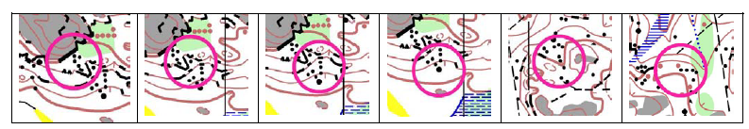
Выбор точки КП.
1 – неудачный выбор точки КП, объект - один из многих камней;
2 – удачный выбор точки КП, камень отличается тем, что расположен в лощине;
3 – неудачная постановка КП, легенда «средний камень» не до конца проясняет ситуацию;
4 – «южный камень» – допустимо, к тому же этот камень отличается по размерам (знак 207);
5 – «средний камень» - допустимо, среди соседних камней эти три находятся в лощине;
6 – «западный камень» - допустимо, но лучше поставить КП на бугорке рядом с камнем;

Slide 12
Этапы (перегоны)
Контрольные пункты являются средством создания основных элементов дистанции ориентирования – этапов (или, как их еще называют, «перегонов»). Этапы должны быть спланированы таким образом, чтобы предъявлять максимальные требования к технико-тактическому мастерству участников с учетом их квалификации. Основными задачами, которые должны решать ориентировщики на дистанции, являются:
- выбор варианта движения
- тактическое планирование этапа
- реализация выбранного варианта с применением разнообразных приемов
ориентирования
- регулирование скорости бега, подробности чтения карты и точности ориентирования
- взятие контрольного пункта
Выбор варианта.
Различают этапы с решающим выбором варианта, этапы с относительно равноценными вариантами движения и этапы, не предполагающие выбора варианта.

Slide 13
Справедливость вариантов движения
Ни на одном из перегонов не должно быть вариантов движения, на котором спортсмен получил бы преимущество или, наоборот, оказался бы в худших условиях, если этого нельзя оценить в соревновательных условиях исходя из информации, полученной с помощью карты. Необходимо избегать планирования перегонов, на которых пересечение запрещенных для бега участков могло бы дать преимущество.

Slide 14
Встречный бег. Острые углы
Встречный бег, то есть уход участника с КП в том направлении, с которого осуществляется выход на КП, должен быть исключен путем правильного планирования перегонов с точки зрения соблюдения принципа спортивной справедливости. В лыжном ориентировании и в велоориентировании необходимо аккуратно выбирать местоположение КП и особенно важно избегать ситуаций, когда приближающиеся к КП спортсмены будут препятствовать спортсменам, покидающим КП.
Острые углы – когда угол между линиями, соединяющими соседние перегоны составляет менее 45 градусов. В таких ситуациях участник стартующий позднее может взять КП по впереди идущему участнику, уходящему на следующий КП и тем самым получить преимущество. Если угол составляет менее 30 градусов, то такие ситуации желательно исключить.
Избежать острых углов можно с помощью коротких вспомогательных этапов с постановкой так называемых «разворотных КП». Иногда даже на таких коротких «разворотных» этапах удается создавать интересные технические задачи, к чему и следует стремиться начальнику дистанции.

Slide 15

Близко расположенные КП
По правилам – минимальное расстояние между соседними КП в лесу – 30м (на спринтах - 15м).
Нежелательно располагать последовательно два КП на дистанции таким образом, чтобы их окружности на карте соприкасались или, тем более, пересекались. Участник может воспринять их как один КП и пропустить один из них (как правило, второй). Если все же Вы решились на такой шаг, позаботьтесь о том, чтобы удалить пересекающиеся сегменты окружностей, а также расположить номера КП таким образом, чтобы участник сразу понял, что ему предстоит взять два КП, а не один.
Слева – неправильное оформление дистанции, справа – правильный вариант

Slide 16
КП на одной линии
Расположение двух или более КП на одной линии (без изменения направления этапов), особенно если они находятся рядом друг с другом, может вызвать пропуск участником одного из контрольных пунктов (чаще всего, второго, хотя бывает и наоборот). Опять же, это проблемы участника, но зачем его провоцировать? К тому же смена направления на КП – это еще одна возможность проверить способность участника к оценке направления движения на дистанции.
Слева – неудачная планировка, справа – допустимый вариант.

Slide 17
Параллельные этапы.
Нежелательно также планировать этапы, особенно длинные, линии которых располагаются на карте параллельно друг другу на небольшом расстоянии. Взгляд участника на бегу может случайно «перескочить» с одного этапа на другой, что приведет к серьезной ошибке и большой потере времени.
Слева – неудачная планировка, справа – исправленный вариант.

Slide 18
Чтение карты
Хорошо спланированная дистанция ориентирования предъявляет необходимость к чтению карты и выбору пути на всем ее протяжении. Участки, прохождение которых не требует чтения карты, по возможности, должны быть исключены из дистанции, если только они не явились результатом хорошего выбора пути.

Slide 19
Выбор пути
Большой выбор вариантов заставляет спортсменов изучать карту и оценивать местность. Наличие различных вариантов позволяет участникам идти своим путем и предотвращает их совместные действия на дистанции.

Slide 20
Уровень сложности
Практически на любой карте и местности можно спланировать дистанции различной степени сложности. Уровень сложности этапов можно регулировать, располагая их вблизи или вдали от линейных ориентиров. Спортсмены должны иметь возможность оценить степень сложности выхода на КП исходя из информации, полученной путем чтения карты, и, таким образом, применить тот или иной технический прием для выхода на КП. При планировании дистанции следует принимать во внимание уровень технической подготовленности участников, их умение читать и интерпретировать карту во всех ее деталях. Это особенно важно учитывать при планировании дистанций для детей и новичков.

Slide 21
Кроссовые дисциплины
кросс - спринт;
кросс - классика;
кросс - лонг;
кросс - марафон;
кросс - многодневный;
кросс - эстафета - 2 человека;
кросс - эстафета - 3 человека;
кросс - эстафета - 4 человека;
кросс - спринт - общий старт;
кросс - классика - общий старт;
кросс - лонг - общий старт;
кросс - выбор

Slide 22
Лыжные дисциплины
лыжная гонка - спринт;
лыжная гонка - классика;
лыжная гонка - лонг;
лыжная гонка - марафон;
лыжная гонка - многодневная;
лыжная гонка - эстафета - 2 человека;
лыжная гонка - эстафета - 3 человека;
лыжная гонка - классика - общий старт;
лыжная гонка - лонг - общий старт;
лыжная гонка - маркированная трасса;
лыжная гонка - эстафета маркированная трасса - 3 человека;
лыжная гонка - комбинация.

Slide 23
Велокроссовые дисциплины
велокросс - спринт;
велокросс - классика;
велокросс - лонг;
велокросс - общий старт;
велокросс - эстафета - 2 человека;
велокросс - эстафета - 3 человека.

Slide 24
Кросс – спринт
РВП до 15 минут в квалификации, прологе данной дисциплины и до 20 минут в финале.
ПЧКП от 3 до 8 на 1 км трассы.
Масштаб спортивной карты 1:4000 или 1:5000.
Трассы должны состоять из перегонов различной сложности по выбору пути, средней сложности по реализации. Видимость КП – хорошая, поиск КП должен быть исключен.
Трассы разных возрастных категорий должны быть независимыми. Допускаются общие КП. Рекомендуется не допускать общие перегоны трасс разных возрастных категорий, за исключением зрительского и финишного участков . Рекомендуется близкая (в зоне видимости) постановка части КП на сходных ориентирах для разных возрастных категорий.

Slide 25
Кросс – классика
РВП до 35 минут в квалификации, до 60 минут в прологе данной дисциплины и до 45 минут в финале.
ПЧКП от 2 до 5 на 1 км трассы.
Масштаб спортивной карты 1:10000 или 1:15000.
Трассы максимального технического совершенства. Основа - короткие и средние перегоны без выбора пути, но со сложной реализацией, требующие прямого прохождения. Обходные варианты сложных участков не должны давать преимущества. Знак КП должен быть виден только участнику, находящемуся непосредственно в точке, указанной на карте и описанной в легенде.

Slide 26
Кросс – лонг
РВП от 25 до 75 минут в квалификации, от 25 до 90 минут в прологе данной дисциплины и от 25 до 90 минут в финале.
ПЧКП от 1 до 3 на 1 км трассы.
Масштаб спортивной карты 1:15000.
Трассы должны требовать высокой физической выносливости, умения проводить сложный выбор пути на фоне высоких физических нагрузок и нарастающей усталости. Необходимо наличие перегонов с обязательным неоднозначным и разнообразным выбором пути. Необходимо наличие выбора «характера ориентирования»: по набору высоты, по проходимости, по поверхности - болото, камни и подобное. Поиск КП не является задачей.
Рекомендуется планирование трасс в 2(3) круга без рассеивания или с рассеиванием и прохождением через арену соревнований.

Slide 27
Кросс-эстафета – 3 человека
РВП от 15 до 65 минут на один этап.
ПЧКП от 2 до 4 на 1 км трассы.
Масштаб спортивной карты в соответствии с параметрами этапов 1:4000, 1:5000, 1:10000, 1:15000.
При проведении соревнований с РВП на один этап до 20 минут требования аналогичные требованиям к спортивной дисциплине «кросс–спринт». При проведении соревнований с РВП на один этап от 20 до 45 минут требования аналогичные требованиям к спортивной дисциплине «кросс–классика». При проведении соревнований с РВП на один этап от 45 до 65 минут требования аналогичные требованиям к спортивной дисциплине «кросс–лонг».
Трассы должны требовать высокого технического и тактического мастерства, психологической подготовленности на фоне очного соперничества. Должны присутствовать перегоны, характерные для трасс классики: короткие и средние перегоны без выбора пути, но со сложной реализацией, требующие прямого прохождения. Обходные варианты сложных участков не должны да-вать явного преимущества.
Трассы для каждой возрастной категории готовятся с рассеиванием на всех трех этапах. Рассеивание должно проводиться не менее, чем на половине КП. Все варианты этапов возрастной категории должны быть близки по времени прохождения. Для этого повороты трассы лучше осуществлять после сводных КП.
Трассы разных возрастных категорий должны быть максимально независимыми. Рекомендуется наличие некоторого количества КП, общих для всех возрастных категорий, в том числе смотровых и теле КП. Не рекомендуются общие сводные пункты разных возрастных категорий, кроме смотровых.
КП должны располагаться в местах, удобных для одновременной отметки многих спортсменов. Недопустима постановка контрольных пунктов на дне глубоких воронок, на крутых склонах, в непосредственной близости от опасных объектов.
Каждый этап эстафеты должен заходить один или два раза на зри-тельский (смотровой) КП. Рекомендуется «смотровой» перегон на арене соревнований. Последний КП – общий и видимый зрителям. Достаточно длинная (100–200 м) финишная прямая, доступ зрителей непосредственно к ее ограждению.

Slide 28
Лыжная гонка – классика
РВП от 20 до 35 минут в квалификации, от 20 до 60 минут в прологе данной дисциплины и от 25 до 60 минут в финале.
ПЧКП от 2 до 3 на 1 км трассы.
Масштаб спортивной карты 1:10000.
Трассы, подготовленные для соревнований в ЗН, должны требовать высокого технического и тактического мастерства, отличной лыжной подготовленности. Вариабельность движения и тактический выбор пути на подавляющем большинстве перегонов.

Slide 29
Велокросс – классика
РВП от 20 до 65 минут в квалификации и в прологе данной дисциплины и от 25 до 65 минут в финале.
ПЧКП от 2 до 3 на 1 км трассы.
Масштаб спортивной карты 1:10000 или 1:15000.
Трассы должны требовать высокого технического и тактического мастерства, отличной физической подготовленности. Все перегоны должны содержать выбор различных вариантов

Slide 30
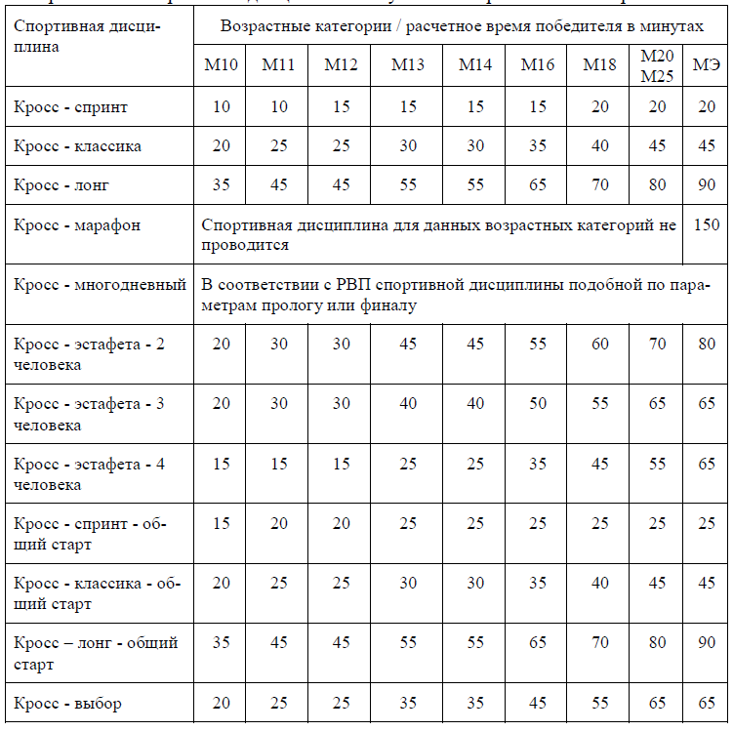
Рекомендованное максимальное
РВП. Кроссовые дисциплины. Мужские категории.

Slide 31
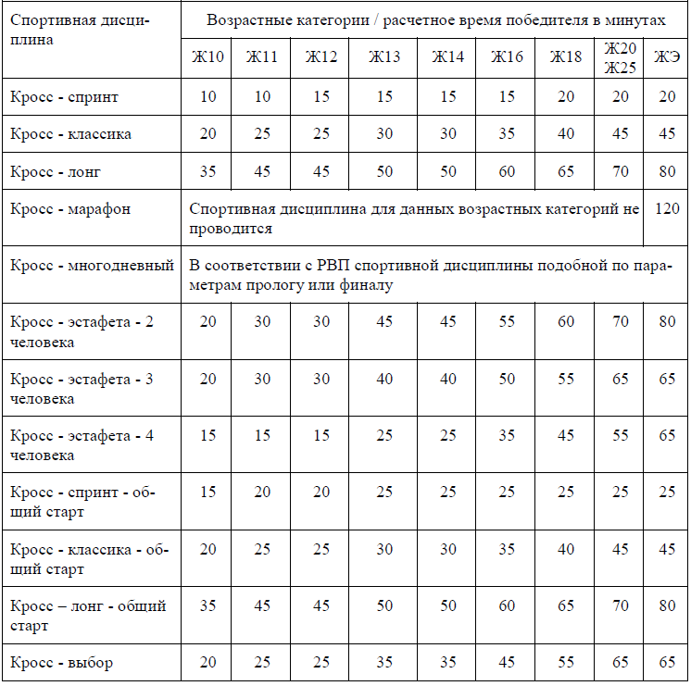
Рекомендованное максимальное
РВП. Кроссовые дисциплины. Женские категории

